Slide 1

스마트 컨트랙트 및 프라이빗 블록체인을 활용한 물류 관리 시스템 구현
팀: 커피와 컴
조원: 조주영, 김영목, 장영철
지도교수: 권준호

Slide 2
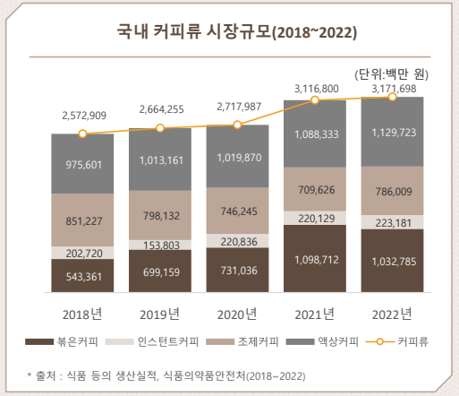
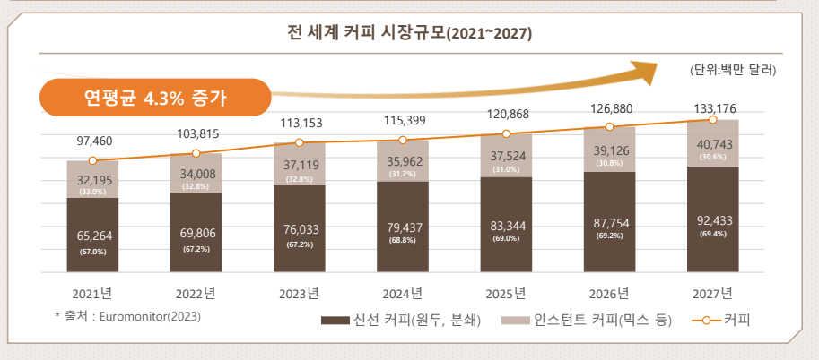
왜 커피인가?
출처: 식품산업통계 12월 2주 '뉴스레터 커피류'

Slide 3
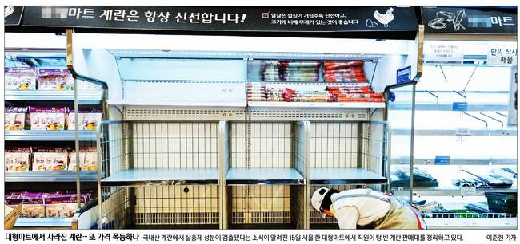
전통적 물류 관리의 문제점
2017년, 국내 살충제 달걀 파동
출처: 경향신문 2017년 8월 16일자 신문, 1면 사진

Slide 4
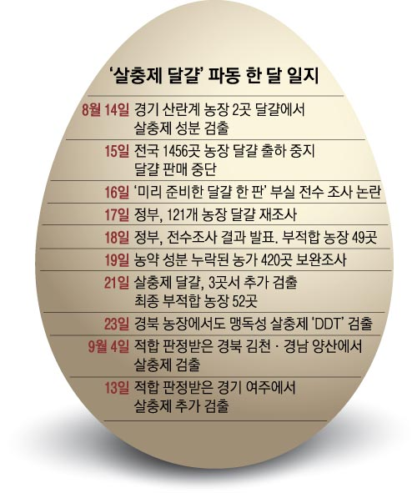
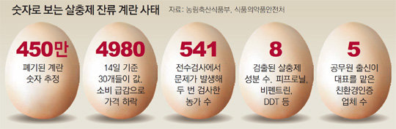
추적의 어려움으로 피해 규모 확대
출처: 서울신문, 살충제 공포증 여전… “달걀 한 판 500원” 농가 줄폐업 위기, https://seoul.co.kr/news/newsView.php?id=20170915002002
세계일보, ['살충제 달걀' 쇼크] 전수조사→재조사→보완조사… 서두르다 불신만 키웠다
https://www.segye.com/newsView/20170820001539

Slide 5
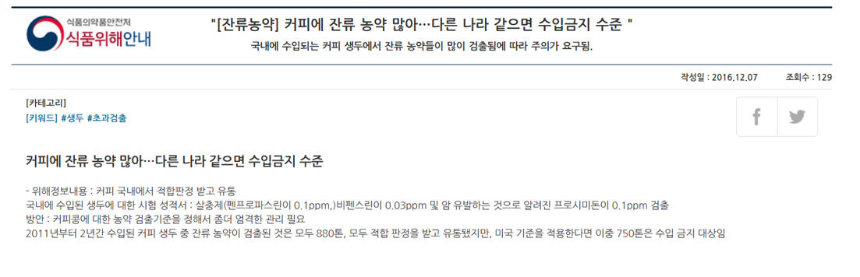
커피도 안전하지 않다.

Slide 6
커피 유통의 취약점
다국적 수입과 수출이 발생하는 산업
기후 변화, 각 국 간의 규제적 차이, 수요 공급의 불균형, 복잡한 유통 체계
원산지와 품질 검증 어려움
최종 소비자와 농부들: 투명성 및 시장 정보 부족으로 공정한 가격을 받지 못함.
유통업자: 복잡한 유통 과정으로 인한 비효율, 물품 품질 관리 어려움
커피 공급망의 전반에 품질과 지속 가능성에도 영향

Slide 7
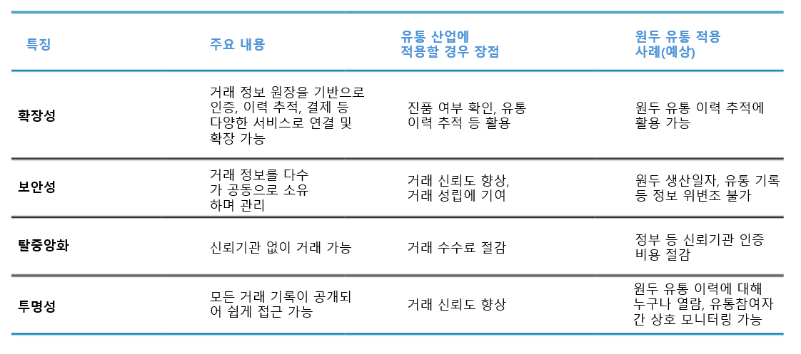
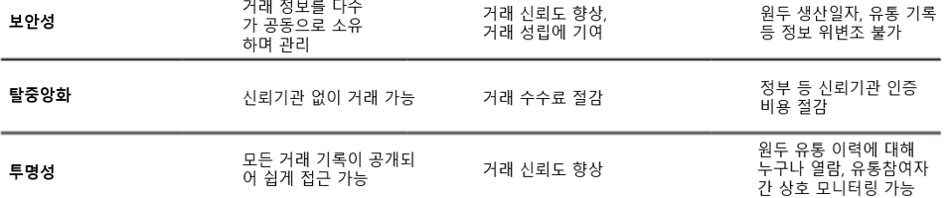
유통 산업에서 블록체인 도입의 장점
참고: 블록체인 트렌드 2022-2023, 커넥팅랩, 도표 3-1

Slide 8
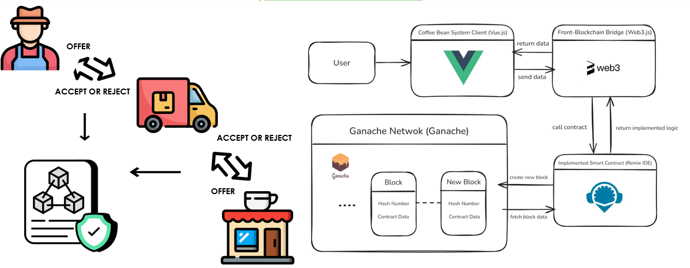
블록체인을 도입한 관리 시스템 구조도

Slide 9
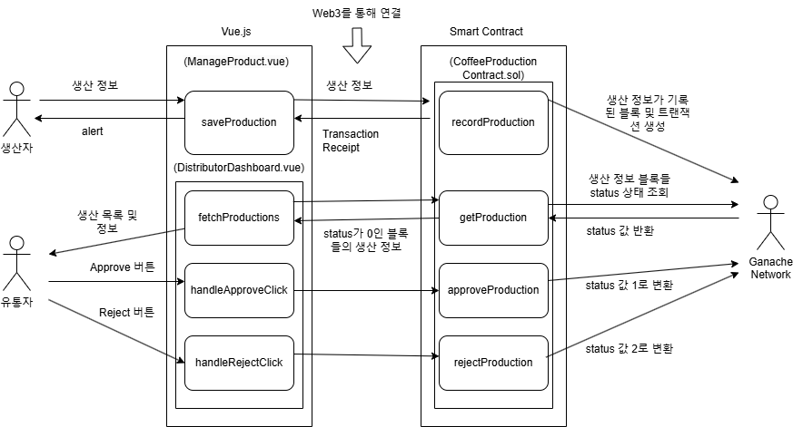
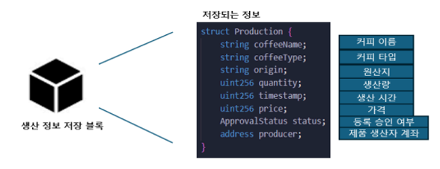
시스템 기능도 - 블록체인에 정보 등록

Slide 10
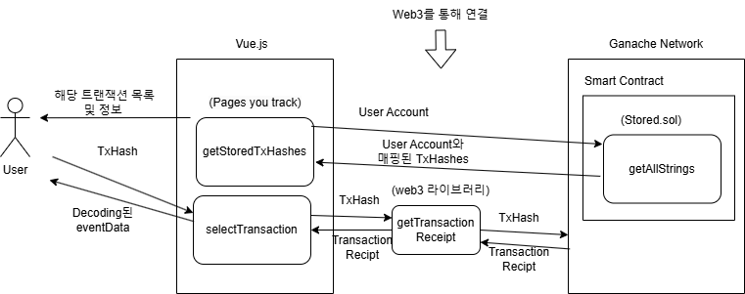
시스템 기능도 – 블록체인에서 정보 추적

Slide 11
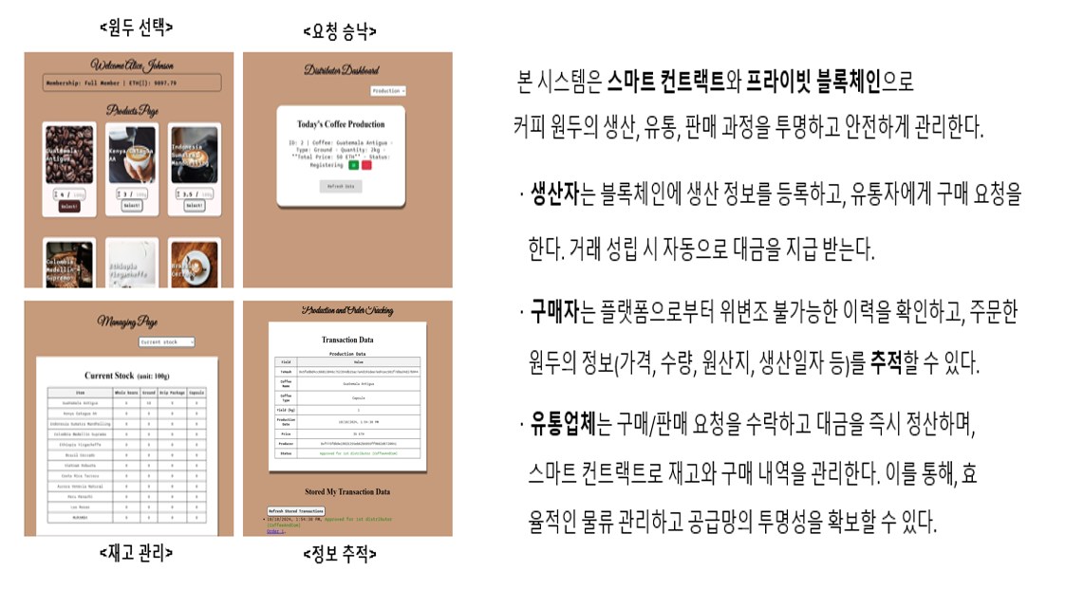
개발 기능 및 기대효과

